Slide 1
Analisis Inmobiliario
Obtencion de Insigths

Slide 2
Entendiendo el contexto
Contexto Empresarial
El mercado inmobiliario en Connecticut ha sido objeto de interés debido a su dinámica y relevancia económica. El objetivo de este análisis es examinar las variables de venta y cotización de inmuebles en Connecticut, así como las zonas de ventas en el estado.
Problema Comercial
A pesar de la importancia del mercado inmobiliario en Connecticut, existe la necesidad de comprender mejor las variables que influyen en las ventas y cotizaciones de los inmuebles. Se busca analizar el precio de venta, la fecha de venta, la ubicación geográfica y otros factores relevantes para obtener una visión integral del mercado inmobiliario en Connecticut.
Contexto Analítico
Para llevar a cabo este análisis, se utilizará una base de datos de ventas de inmuebles en Connecticut. Esta base de datos contendrá información sobre variables clave, como el precio de venta, la fecha de venta, la ubicación geográfica, el tipo de propiedad y el tamaño del inmueble.
El análisis se enfocará en examinar las variables de venta, como el precio de venta y la fecha de venta, para comprender la distribución de los precios y analizar las tendencias a lo largo del tiempo. Además, se analizarán las cotizaciones de los inmuebles para evaluar las diferencias entre las cotizaciones y los precios de venta, lo que proporcionará información sobre la dinámica de precios en el mercado inmobiliario de Connecticut.
También se llevará a cabo un análisis de las zonas de ventas en Connecticut. Utilizando la información de ubicación geográfica, se segmentarán los datos por zonas geográficas relevantes, por ejemplo ciudades. Se compararán las ventas, los precios y otros factores relevantes en cada zona para identificar patrones y diferencias significativas.
El objetivo final es obtener una comprensión más profunda del mercado inmobiliario en Connecticut, identificar las variables clave que influyen en las ventas y cotizaciones, y proporcionar información valiosa para los actores del mercado, como agentes inmobiliarios y compradores de viviendas.

Slide 3
Propuestas de trabajo
Descripcion del analisis de realizar:
La siguiente base de datos, que es de gran tamaño y contiene casi un millón de filas, tiene como objetivo analizar los valores de tasación y venta en los Estados Unidos, específicamente en el estado de Connecticut.
Esta base de datos proporciona información detallada sobre cada transacción de venta, incluyendo la ciudad, la dirección, la fecha de venta, el tipo de propiedad (residencial, departamento, comercial, industrial o vacante), el precio de venta y el precio de cotización. Además, se creará una nueva variable que refleje la diferencia entre el precio de venta y la cotización original.
En primer lugar, se realizará un análisis de las publicaciones incluidas en el conjunto de datos para obtener una visión general de la composición de propiedades por tipo y precio. Este análisis ampliará nuestra comprensión del conjunto de datos. Una vez completado este análisis, se podrán explorar modelos que permitan analizar la temporalidad de los precios y las diferencias entre los valores de venta y cotización según el tipo de propiedad.
Con los datos proporcionados en la base de datos de valores de tasación y venta en Connecticut, se pueden realizar diversos análisis para obtener información valiosa. Algunas posibles análisis a considerar son:
Análisis de composición por tipo de propiedad: Examinar la distribución de las propiedades según su tipo (residencial, departamento, comercial, industrial o vacante) para comprender la proporción de cada categoría y detectar tendencias o patrones relevantes.
Análisis de precios por tipo de propiedad: Comparar los precios de venta entre diferentes tipos de propiedades para identificar aquellas categorías que suelen tener valores más altos o más bajos. Esto puede ayudar a comprender las dinámicas de precios en el mercado inmobiliario de Connecticut.
Análisis de temporalidad de precios: Examinar la evolución de los precios de venta a lo largo del tiempo, considerando la fecha de venta. Esto puede descubrir tendencias estacionales, cambios a largo plazo en el mercado o eventos específicos que hayan afectado los precios.
Se realizará un análisis de diferencia entre precio de venta y cotización original: Calculando la diferencia entre el precio de venta y el precio de cotización original para evaluar las posibilidades y margenes de negociación de precios o la precisión de las tasaciones iniciales. De esta manera se podra analizar la eficacia en la tasacion en la ciudad.
Estos son solo algunos de los análisis que se pueden realizar con los datos proporcionados y depende un poco del avance de la cursada y las herramientas a utilizar, por ejemplo analisis de distribucion geografica.

Slide 4
Hipotesis a analizar
A lo largo de este trabajo se intentarán probar una serie de hipotesis:
Hipótesis 1: Las propiedades residenciales tienen un mayor precio de venta en comparación con las propiedades comerciales e industriales.
Esta hipótesis supone que las propiedades de uso residencial tienden a tener valores más altos en el mercado inmobiliario.
Hipótesis 2: Existe una relación directa entre la ubicación geográfica de una propiedad y su valor de tasación o venta.
Esta hipótesis sugiere que ciertas áreas geográficas pueden tener un impacto significativo en los precios de tasación o venta de las propiedades. Se podría realizar un análisis geoespacial y comparar los valores por ubicación para probar o refutar esta hipótesis.
Hipótesis 3: Las propiedades con una mayor diferencia entre el precio de venta y la cotización original tienden a permanecer más tiempo en el mercado.
Esta hipótesis plantea que las propiedades que requieren una mayor negociación en el precio inicial pueden tener una mayor duración en el mercado inmobiliario.
Hipótesis 4: Los precios de venta de las propiedades en Connecticut varían según la temporada del año.
Esta hipótesis sugiere que los precios de venta pueden mostrar variaciones estacionales en el mercado inmobiliario.
Hipótesis 5: El efecto de la pandemia de COVID-19 tuvo un impacto significativo en los precios de las propiedades del centro y las afueras de las ciudades.
Esta hipótesis requiere un analisis espacial y temporal de los precios de venta para identificar si hubo o no una migracion poblacional hacia sectores con espacios mas abiertos.

Slide 5
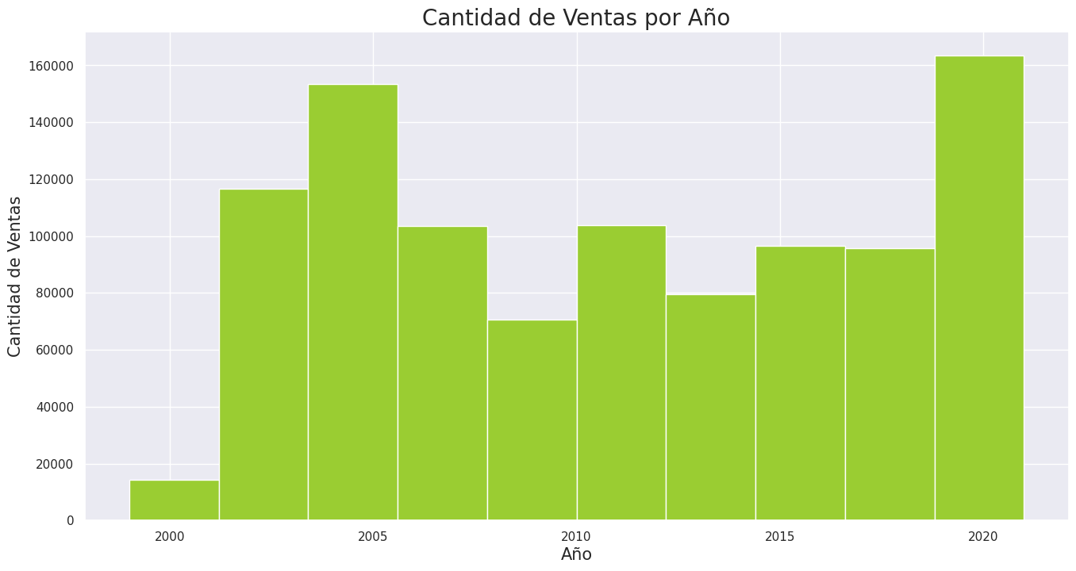
Ventas analizadas por 20 años

Slide 6
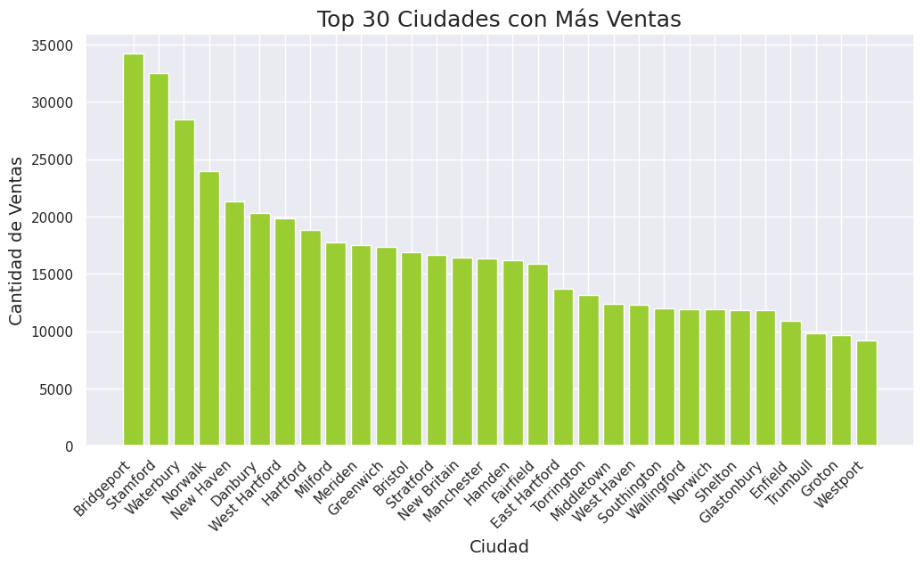
Principales mercados a nivel ciudad

Slide 7
Conclusiones
En primer lugar, al aplicar SelectKBest para reducir la dimensionalidad de nuestras características, identificamos las tres variables más influyentes para predecir el valor de 'Sale Amount'. Sin embargo, debemos destacar que nuestro modelo lineal no ha logrado un ajuste óptimo a los datos, como lo demuestran el bajo R-squared (R2) y el alto Mean Squared Error (MSE). Esto sugiere que las características seleccionadas no abordan completamente la complejidad del problema, y es probable que se necesiten más atributos o información más detallada para mejorar nuestras predicciones.
En resumen, los resultados hasta el momento nos revelan las áreas de mejora en nuestro modelo. Continuaremos refinando nuestro enfoque, explorando nuevas características y evaluando diferentes algoritmos para elevar la precisión y capacidad de generalización de nuestro modelo de predicción de 'Sale Amount'.
En un contexto más amplio, los resultados indican que la predicción del valor de 'Sale Amount' en el sector inmobiliario es un desafío complejo y no puede ser abordado de manera satisfactoria con modelos lineales simples. Tanto el modelo de regresión lineal como el RandomForestRegressor han mostrado un rendimiento insatisfactorio, lo que sugiere la necesidad de una mayor exploración y refinamiento de las técnicas utilizadas.

Slide 8
Conclusiones (cont)
Los bajos valores de R-squared (R2) en ambos modelos indican que solo una pequeña parte de la variabilidad de la variable objetivo está siendo explicada por las características seleccionadas. Además, los altos Mean Squared Errors (MSE) en el conjunto de prueba y en la validación cruzada señalan que los modelos no están generalizando bien a datos no observados, lo que indica una situación de subajuste.
Para abordar esta situación, estamos trabajando en una estrategia más sólida para la selección de características y en la creación de nuevas variables que puedan capturar patrones más complejos en los datos. Además, estamos considerando la exploración de modelos más avanzados, como GradientBoostingRegressor, redes neuronales y otros métodos de aprendizaje profundo, que pueden manejar relaciones no lineales en los datos.
En resumen, esta primera entrega revela que la predicción del valor de 'Sale Amount' es un desafío complejo que requiere un enfoque más sofisticado y exhaustivo. Continuaremos con un proceso iterativo, experimentando, ajustando enfoques y evaluando diferentes modelos y técnicas hasta alcanzar una solución satisfactoria a este problema.

